Slide 1
ESCRITORES DE LAS VANGUARDIAS HISPANOAMERICANAS
ESPAÑOL 2° SECUNDARIA

Slide 2
INTRODUCCIÓN
Las vanguardias comprenden un periodo de incertidumbre, colapso social, dudas existenciales y escepticismo.
Se erigen en una expresión pública y estridente que conmociona la cultura oficial, se aparta de las formas instituidas y reclama un arte auténtico, liberado, de ruptura, anti solemne y paródico.
Expresan las necesidades de expresión que correspondan a esta liberación: si el sentido es institucional, habrá que instaurar el “sin sentido”.

Slide 3
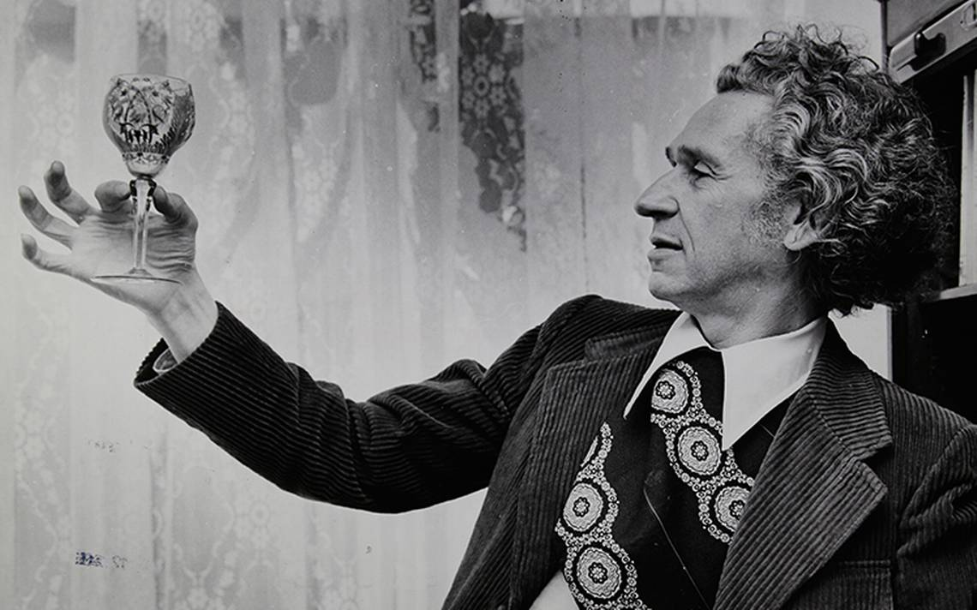
JUAN JOSÉ ARREOLA (MÉXICO 1918-2001)
Con Arreola se parte siempre de la tierra natal, de lo oral, de las raíces, del decir de la gente del campo para elevarse hecho arte a las regiones más altas de la cultura universal.
OBRAS:
CUENTOS Y RELATOS: Confabulario personal (1980)
NOVELA: La feria (1963)

Slide 4
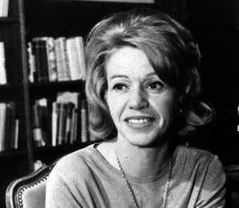
ELENA GARRO ( MÉXICO 1916-1998)
Su obra es fundamental para las letras mexicanas e hispanoamericanas: juega con el tiempo del relato, las historias y los personajes hablan y construyen un entorno que recrea los pueblos de provincia, del imaginario campesino e indígena, cuestiona los resultados de la revolución y trae de vuelta el tema de la conquista y las desigualdades sociales.
OBRAS:
NOVELA: LOS RECUERDOS DEL PORVENIR (1963)
TEATRO: UN HOGAR SÓLIDO, ANDARSE POR LAS RAMAS (1958)
LA SEMANA DE COLORES (1964 – CUENTO “La culpa es de los tlaxcaltecas”)

Slide 5
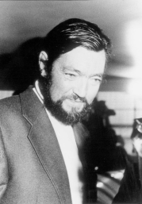
JULIO CORTÁZAR (ARGENTINA 1914-1984)
Se identifica con el Surrealismo a través del estudio de autores franceses. Sus obras se reconocen por su alto nivel intelectual y por su forma de tratar los sentimientos y las emociones.
Cortázar destaca por sus misceláneas o del género “almanaque”, donde mezcla narrativa, crónica, poesía y ensayo, como por ejemplo en La vuelta al día en ochenta mundos (1967)
OBRAS:
NOVELA: RAYUELA (1963)
CUENTOS Y RELATOS: BESTIARIO (1951)
POESÍA: SALVO EL CREPÚSCULO (1984)

Slide 6
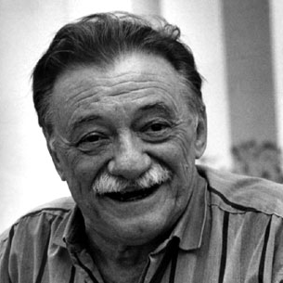
MARIO BENEDETTI (URUGUAY 1920-2009)
La escritura de Benedetti tuvo dos momentos, en el primero su escritura era realista y se enfocaba en el tema de la burocracia pública, en el segundo hizo eco de la angustia y la esperanza de ciertos sectores sociales de encontrar salidas socialistas a una América Latina que vivía represiones militares.
OBRAS:
NOVELA EN VERSO: El cumpleaños de Juan Ángel (1971)
CUENTO: La muerte y otras sorpresas (1968)
POESÍA: Vientos del exilio (1982)

Slide 7
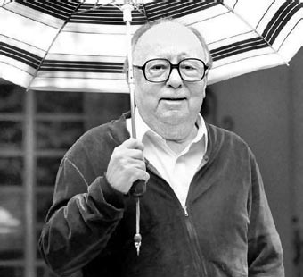
AUGUSTO MOTERROSO (GUATEMALA 1921-2003)
Su producción narrativa parte del análisis de la naturaleza humana desde una óptica irónica. Sin embargo, su literatura es difícilmente clasificable: textos breves en general, de género impreciso, en la frontera del relato y la fábula, del ensayo y el aforismo, escritos con sentido del humor y de la sorpresa.
OBRAS:
Obras completas (y otros cuentos) (1959, “El dinosaurio”)
La oveja negra y demás fábulas (1969)

Slide 8
Juan José Arreola, Enciclopedia de la literatura en México. http://www.elem.mx/autor/datos/73
Elena Garro, Enciclopedia de la literatura en México. http://www.elem.mx/autor/datos/421
Julio Cortázar. Instituto Cervantes. https://www.cervantes.es/bibliotecas_documentacion_espanol/creadores/cortazar_julio.htm
Mario Benedetti. Biografías y vidas. https://www.biografiasyvidas.com/biografia/b/benedetti.htm
Augusto Monterroso. Biografías y vidas. https://www.biografiasyvidas.com/biografia/m/monterroso.htm

